Slide 1
Modulo Simulazione
Prestazioni del TCP in ambiente wireless
Ing. Rosario G. Garroppo
Gruppo RETI di TELECOMUNICAZIONI
Dipartimento di Ingegneria dell’Informazione - Università di Pisa

Slide 2
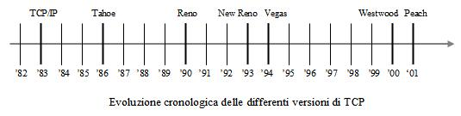
Introduzione
L’evoluzione del TCP è stata costante ed è andata di pari passo con i cambiamenti della rete
Notevole aumento del traffico (collasso di Internet nell’Ottobre del 1986 a danno dei siti LBL e UC Berkeley che videro diminuire il throughput da 32 Kbps a 40bps ).

Slide 3
Introduzione
Il TCP è stato studiato e ottimizzato avendo come riferimento il modello di una Internet interamente cablata
Una delle assunzioni alla base del funzionamento del TCP consiste nell’ interpretare la perdita di un segmento come congestione della rete
 | Prob. di perdere un pacchetto
Reti su cavo di rame | 10⁻⁶ – 10⁻⁸
Reti su Wireless | 10⁻¹ - 10⁻³
Negli ultimi anni si è registrata una grandissima diffusione dei dispositivi Wireless

Slide 4
Congestion e Flow Control
L’ Advertised Window misura la memoria libera nel buffer del ricevitore e viene comunicata al trasmettitore
La Congestion Window viene scelta dal trasmettitore in base al livello di congestione che riesce a percepire. Questo livello viene stimato attraverso gli algoritmi di Congestion Control. Gli algoritmi tipici del Congestion Control sono
Slow Start
Additive Increase
Fast Retransmit
Fast Recovery
W = min (CongestionWindow,AdvertisedWindow)

Slide 5
Slow Start
Sorgente
Destinazione
CongestionWindow = 1
CongestionWindow = 2
Dati
ACK
CongestionWindow = 4
CongestionWindow = 8
CongestionWindow = CongestionWindow +1
All’arrivo di ogni ACK

Slide 6
Congestion Avoidance
ADDITIVE INCREASE
Sorgente
Destinazione
CongestionWindow = 1
CongestionWindow = 2
Dati
ACK
CongestionWindow = 3
CongestionWindow = 4
Incremento = MSS*(MSS/CongestionWindow)
CongestionWindow+Incremento=CongestionWindow

Slide 7
Uso combinato SS e CA
Congestion Window
Timeout
Additive
Increase
Slow Start
CongestionThreshold
Tempo
CongestionThreshold = Max(CongestionWindow/2,2)

Slide 8
Fast Retransmit
Sorgente
Destinazione
Pacchetto 1
Pacchetto 2
Pacchetto 3
Pacchetto 4
Pacchetto 5
Pacchetto 6
ACK 1
ACK 2
ACK 2
ACK 2
ACK 2
3 ACK
Duplicati
Ritrasmissione
Pacchetto 3
ACK
Cumulativo
ACK 6
Utilizza gli ACK duplicati
Quando possibile, questo meccanismo si sostituisce a quello del time-out, permettendo di anticipare la scoperta di perdite di pacchetti

Slide 9
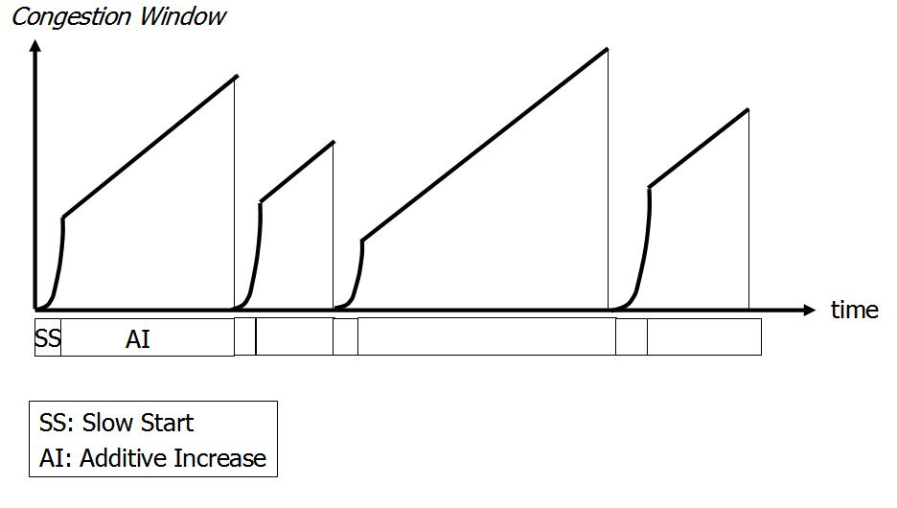
Andamento Temporale di CW
Andamento della Congestion Window
al variare del tempo, in presenza dei meccanismi di:
Slow Start, Additive Increase, Fast Retransmit

Slide 10
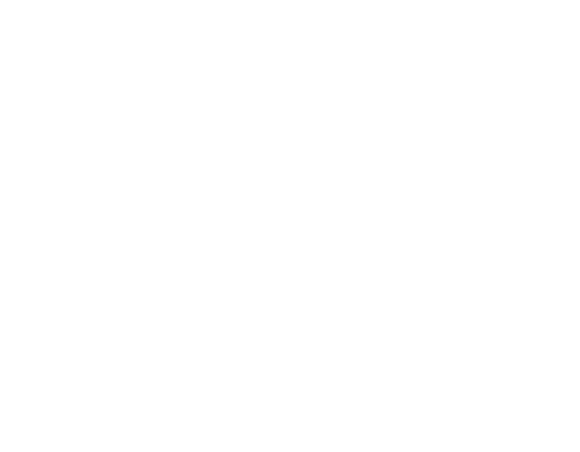
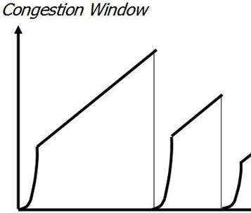
Fast Recovery
CongestionThreshold = CongestionWindow/2
CongestionWindow = Congestion Threshold+3
Incrementa linearmente la CongestionWindow
per ogni ACK duplicato.
All’arrivo dell’ACK cumulativo si pone di nuovo
la CongestionWindow = CongestionThreshold e si
continua con l’Additive Increase.
Ad ogni ritrasmissione non si mette più
la Congestion Window a 1

Slide 11
Andamento CW con Fast Recovery
Congestion Window
tempo

Slide 12
TCP Tahoe
Sono utilizzati: Slow Start e Congestion Avoidance
La legge di aggiornamento della CWND viene scelta tramite il parametro SSTHRESH
Se CWND<SSTHRESH siamo in Slow Start, altrimenti siamo in Congestion Avoidance
Nel caso si perda un segmento
  Se scade il timeout, si riparte con CWND=1 e ssthresh=max(CWND/2,2)
  Se arrivano 3 DUPACK (ACK Duplicati) si attiva il Fast Retransmit e si riparte con CWND=1 e ssthresh=max(CWND/2,2)
  Nella versione Old Tahoe l’algoritmo Fast Retransmit non è implementato
Implementazione in NS2: Classe Agent/TCP, File tcp.cc
Es. TahoeNL.tcl

Slide 13
TCP Reno
Stesso comportamento del TCP Tahoe per gli algoritmi Congestion Avoidance e Slow Start
Quando si verifica la perdita di un pacchetto il Reno distingue
  Stato di Congestione Pesante: la rete è pesantemente congestionata e non transitano più pacchetti sulla connessione. Lo stato viene rilevato dallo scadere di un time-out; si ritrasmette il pacchetto perso ricominciando con lo Slow Start
  Stato di Congestione Leggera: la rete è congestionata, ma alcuni pacchetti arrivano a destinazione. Con 3 DUPACK viene rilevata la perdita del pacchetto, si effettua il Fast Retransmit e si entra nella fase di Fast Recovery.
Implementazione in NS2:
  Classe Agent/TCP/Reno e file tcp-reno.cc. ATTENZIONE: non corretto il funzionamento del Fast Recovery. Es. RenoNL.tcl
  Classe Agent/FullTCP e file tcp-full.cc. Es. FullNL.tcl

Slide 14
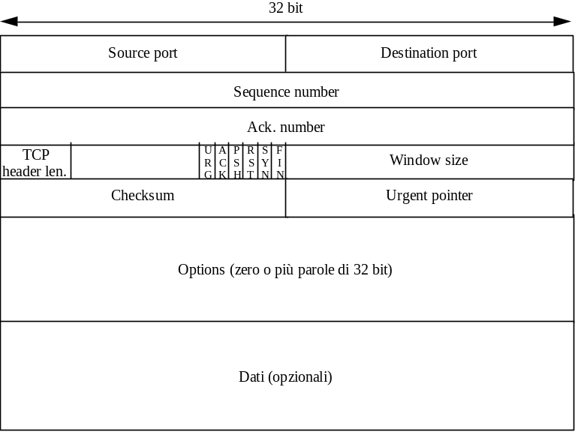
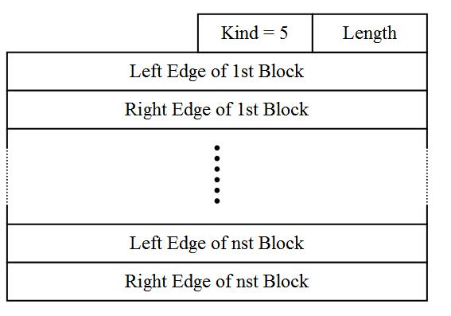
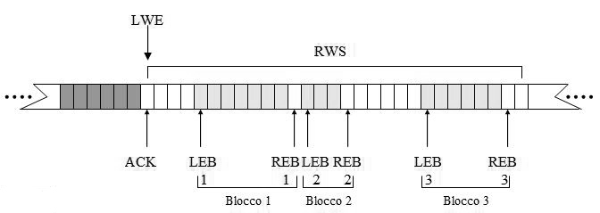
TCP SACK
Agent/TCP/Sack1
Agent/TCPSink/Sack1
Consente al ricevitore di informare il trasmettitore dei segmenti ricevuti con successo all’interno della finestra di trasmissione
Un’opzione SACK con n blocchi avrà necessità di uno spazio nell’intestazione del segmento TCP pari a 8*n+2 bytes; di conseguenza possono essere specificati solo 4 blocchi (campo option del TCP pari a 40 byte)
I blocchi rappresentano i byte contigui correttamente ricevuti
Utilizza campo option
32 bit
4 bit
LEB (Left Edge of Block): numero di sequenza del primo byte di questo blocco
REB (Right Edge of Block) numero di sequenza del byte immediatamente successivo all’ultimo di questo blocco
Finestra di ricezione con SACK

Slide 15

Scenario di simulazione
Non c’è congestione
La sorgente è di tipo FTP
Nota: nella simulazione viene utilizzata una vecchia versione del TCP Tahoe:Slow Start, Congestion Avoidance

Slide 16
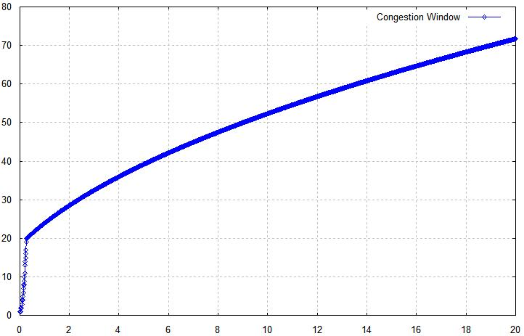
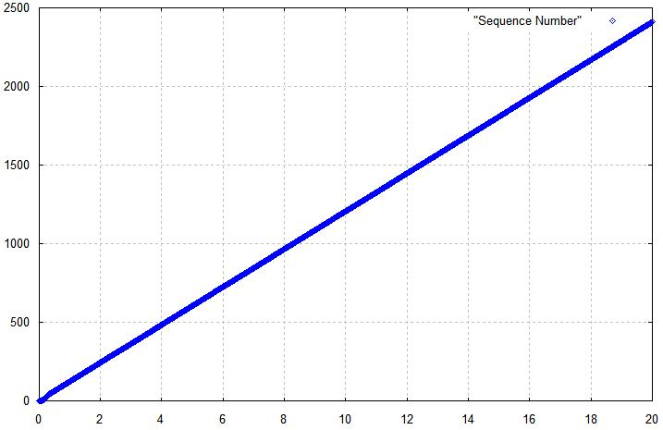
Risultati in assenza di errori
Non c’è nessuna ritrasmissione !

Slide 17
Modello di errore
Simulazione di errori sul collegamento con NS2:
set perdita [new ErrorModel]
$perdita unit pkt
$perdita set rate_ 0.01
$perdita ranvar [new RandomVariable/Uniform]
$perdita drop-target [new Agent/Null]
$ns lossmodel $perdita $Node0 $Node1
  File
  tahoe.tcl
  reno.tcl
  sack.tcl
Perdita dell’1%
Andiamo ad utilizzare lo stesso seme e la stessa configurazione.
Perdiamo sempre gli stessi pacchetti

Slide 18
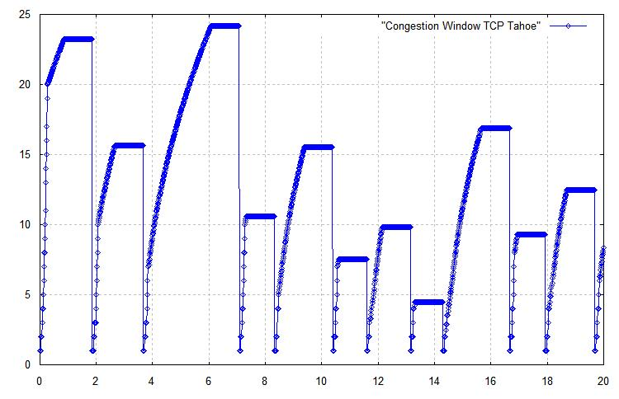
Congestion Window del TCP Tahoe
Time Out
“Congestion Threshold”
Non è presente la fase di Fast Recovery
Additive Increase
Fase di Slow Start
= Perdita

Slide 19
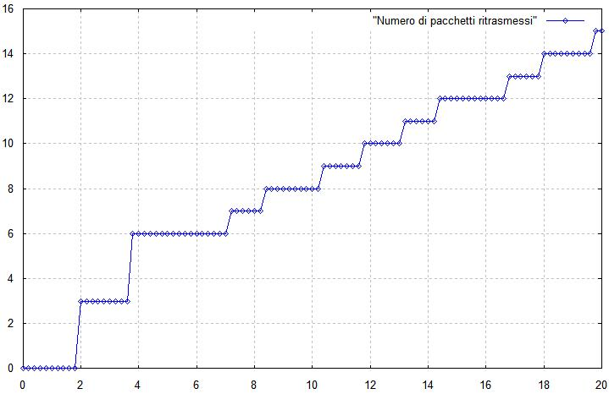
Pacchetti ritrasmessi nel TCP Tahoe

Slide 20
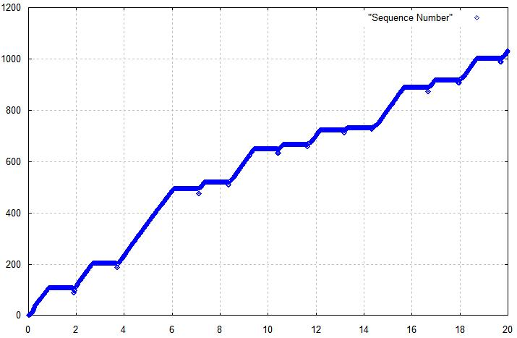
Andamento del Sequence Number
Periodi di trasmissione
Periodi di pausa

Slide 21
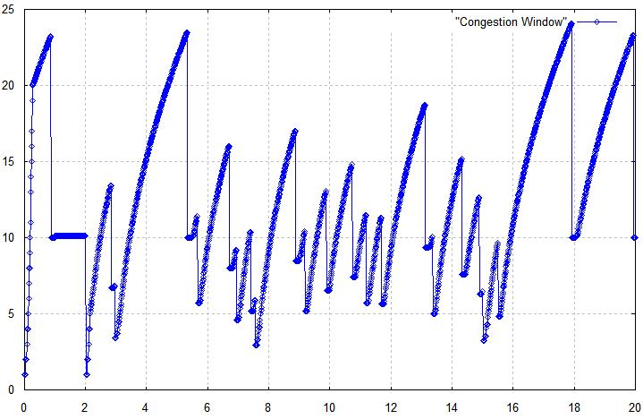
Congestion Window del TCP Reno
Solo un Time Out
“Congestion Threshold”
È presente la fase di Fast Recovery
Additive Increase
Fase di Slow Start

Slide 22
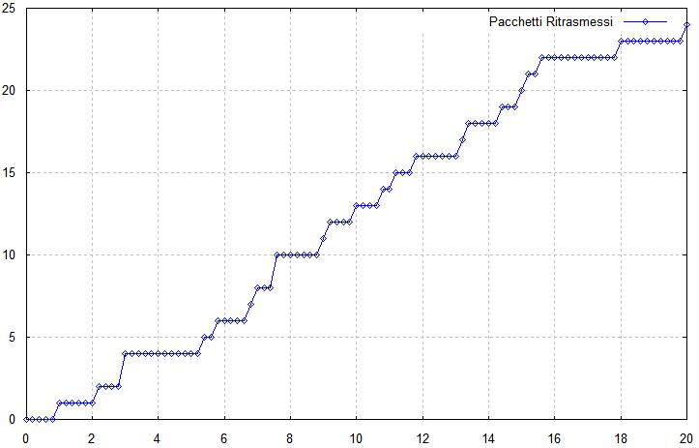
Pacchetti ritrasmessi nel TCP Reno

Slide 23
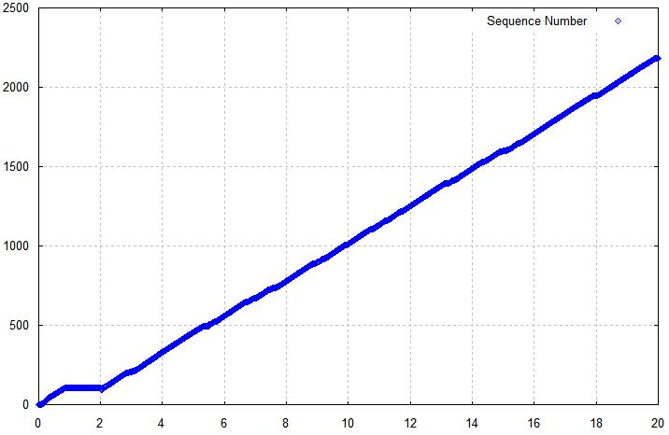
Andamento del Sequence Number
Periodi di trasmissione
Periodi di pausa

Slide 24
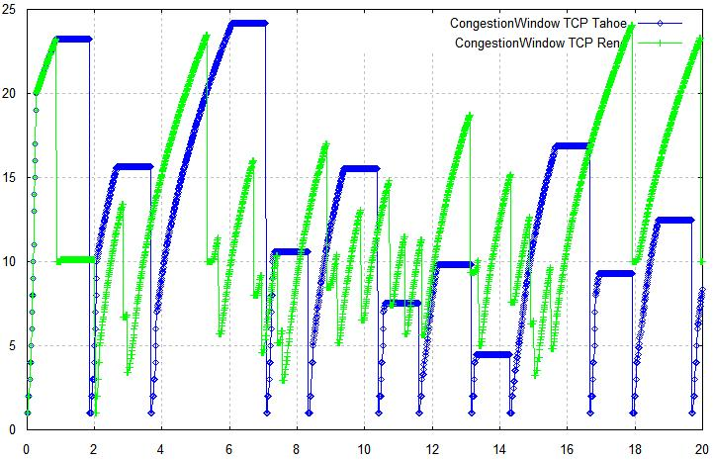
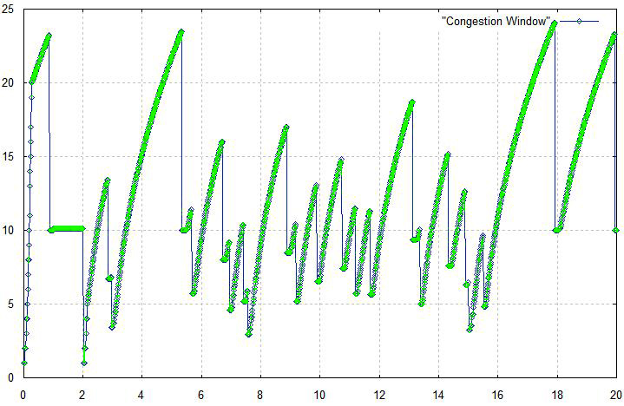
Confronto Tahoe-Reno - 1
Confronto tra le Congestion Window del TCP Tahoe e del TCP Reno
TCP Reno
TCP Tahoe

Slide 25
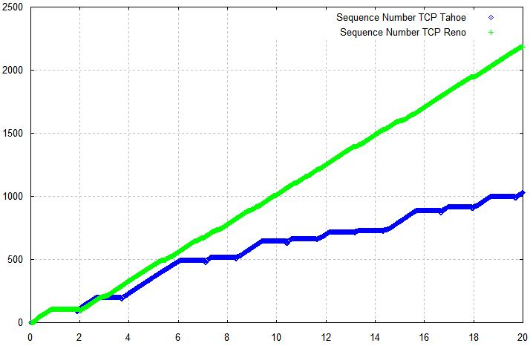
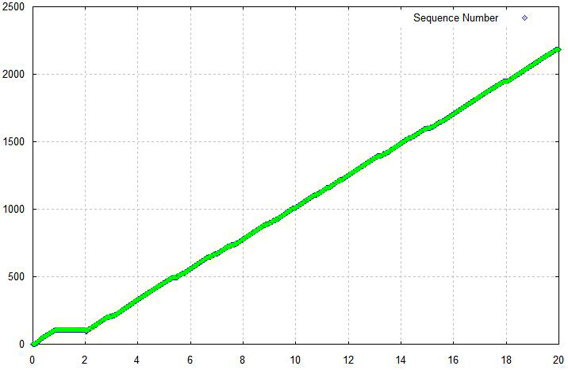
Confronto Tahoe-Reno - 2
Confronto tra il Sequence Number del TCP Tahoe e TCP Reno
TCP Reno
TCP Tahoe

Slide 26
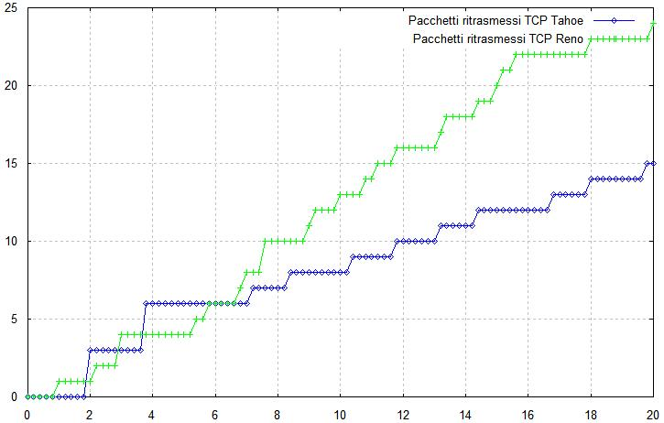
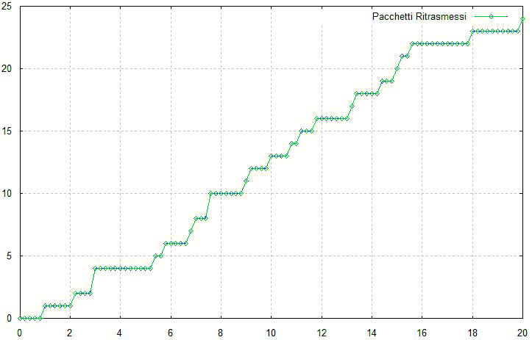
Confronto Tahoe-Reno - 3
Confronto tra i pacchetti ritrasmessi del TCP Tahoe e TCP Reno
TCP Reno
TCP Tahoe

Slide 27
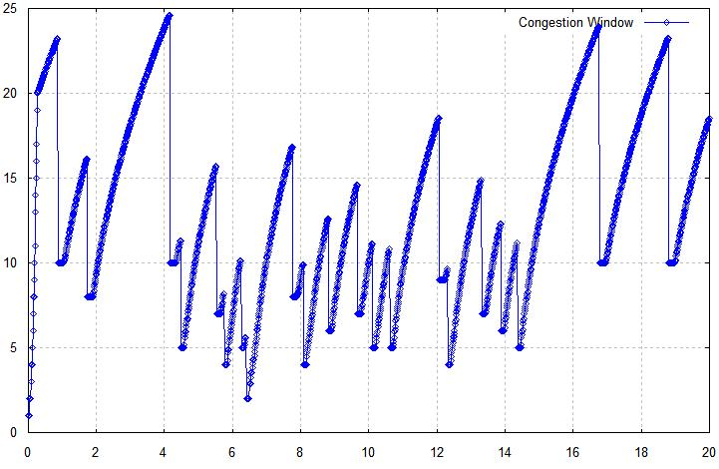
Congestion Window del TCP SACK
Nessun Time out
Slow Start solo all’inizio

Slide 28
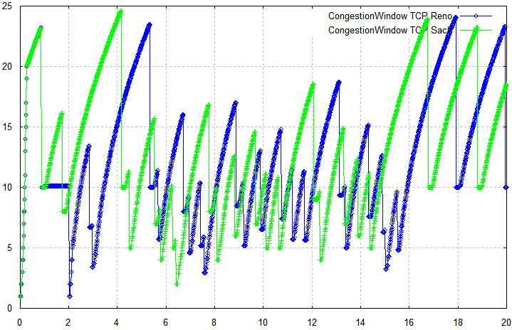
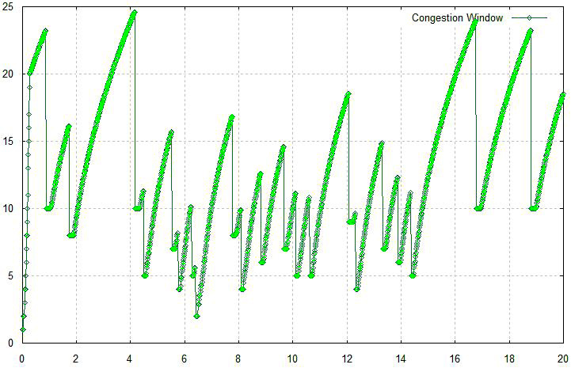
Confronto Reno-SACK - 1
Confronto tra le Congestion Window del TCP Reno e del TCP SACK
TCP SACK
TCP Reno

Slide 29
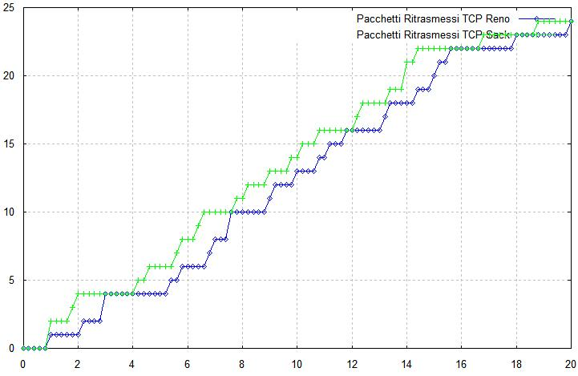
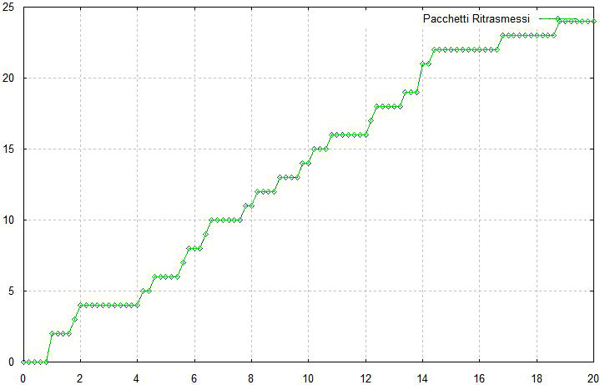
Confronto Reno-SACK - 2
Confronto tra i pacchetti ritrasmessi nel TCP Reno
e TCP SACK
TCP SACK
TCP Reno

Slide 30
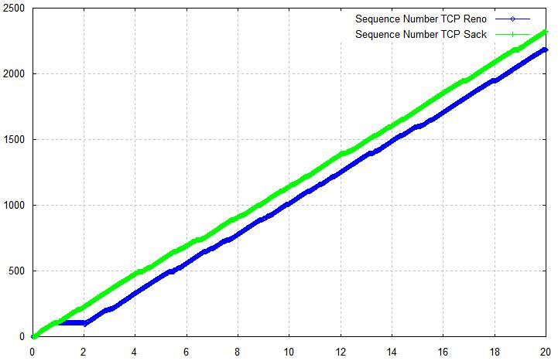
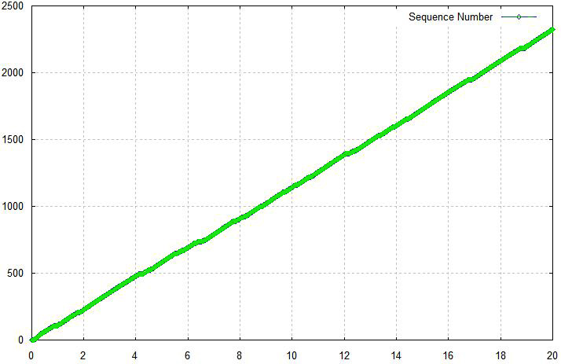
Confronto Reno-SACK - 3
Confronto tra i Sequence Number del TCP Reno e TCP SACK
TCP SACK
TCP Reno

Slide 31
Multiplazione di sorgenti TCP
Multiplazione di sorgenti TCP con stesse caratteristiche, ma con delay sul collegamento nodo-gateway diversi
  muxTCP.tcl, produce i file rat1, rat2 e rat3 che contengono i rate di trasmissione delle tre sorgenti TCP
Src 1
Link1
Buff=1500pk
Link2
2Mb 5 ms
Gateway
Ricevitore
Src 2
Link3
Src 3

Slide 32
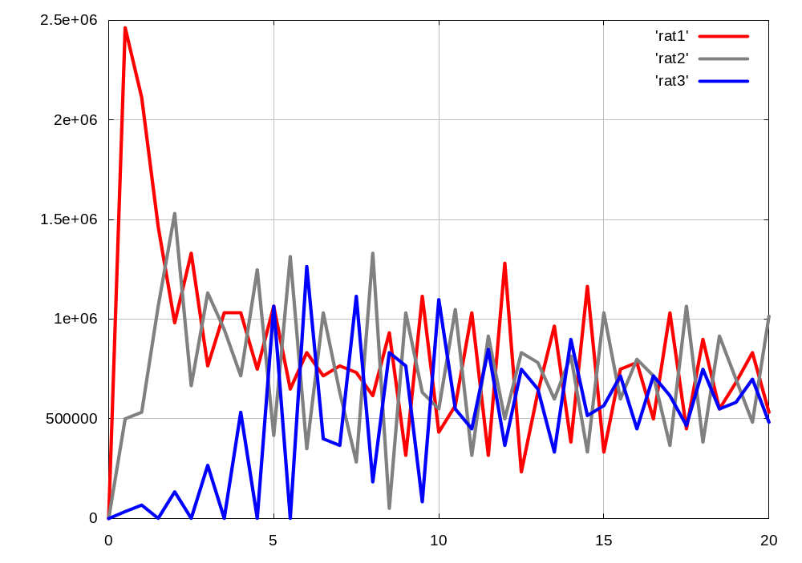
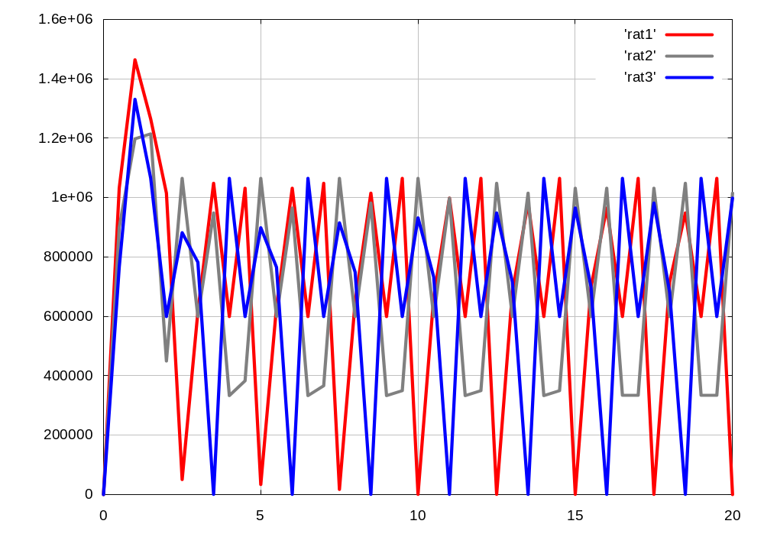
Effetti del RTT
Caso 1: Link1 6Mb 1 ms, Link2 6Mb 10 ms, Link3 6Mb 100 ms
Caso 2: Link1 6Mb 10 ms, Link2 6Mb 10 ms, Link3 6Mb 10 ms
Caso 2
Caso 1

Slide 33
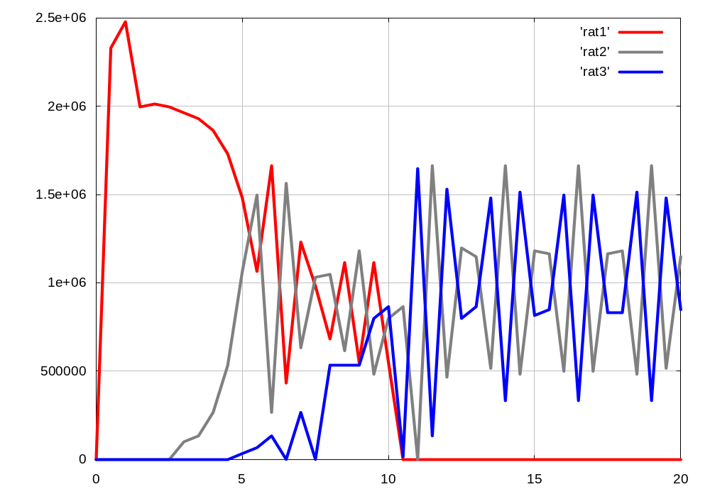
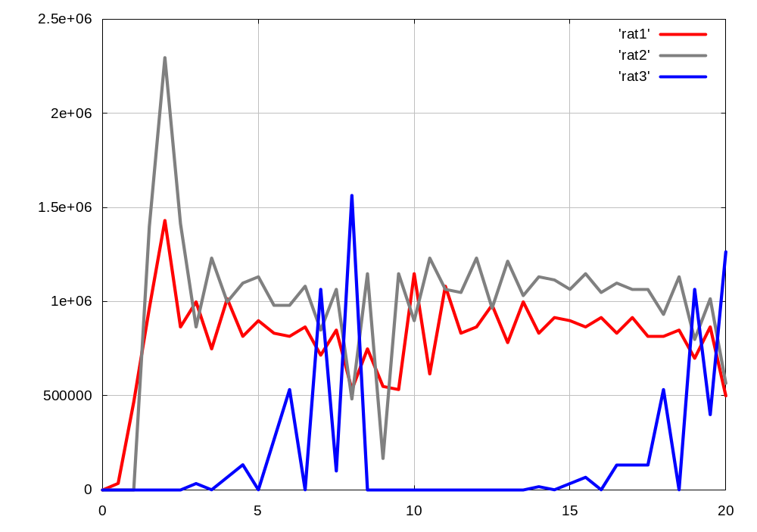
Effetti dell’inizio della trasmissione
Caso 1: SRC_1 start 0.1 sec stop 10.0 sec Link1 6Mb 10 ms, SRC_2 start 2.1 sec Link2 6Mb 10 ms, SRC_3 start 4.1 sec Link3 6Mb 10 ms
Caso 2: SRC_1 start 0.1 sec Link1 6Mb 100 ms, SRC_2 start 1.1 sec Link2 6Mb 10 ms, SRC_3 start 2.1 sec stop 8.0 sec start 14.0 sec Link3 6Mb 1 ms
Caso 2
Caso 1

Slide 34
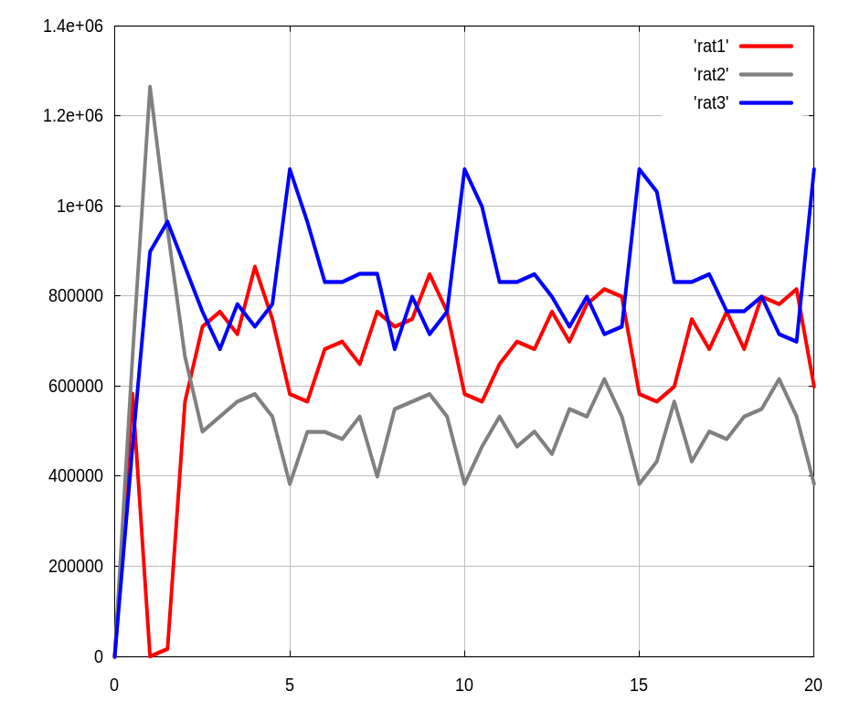
Multiplazione di sorgenti TCP Tahoe, Reno e SACK
File: MuxTCP2.tcl, simile a file MuxTCP.tcl ma con
  TCP Reno in SRC_1, TCP Tahoe in SRC_2, TCP SACK in SRC_3
  Buffer gateway: 15 pk
Impostazioni: SRC_1 start 0.1 sec Link1 6Mb 10ms, SRC_2 start 0.1 sec Link2 6Mb 10ms, SRC_3 start 0.1 sec Link3 6Mb 10ms

Slide 35
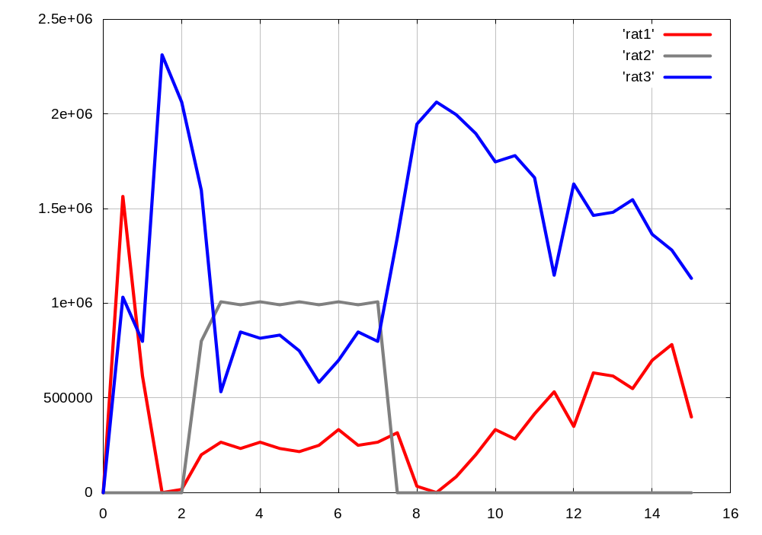
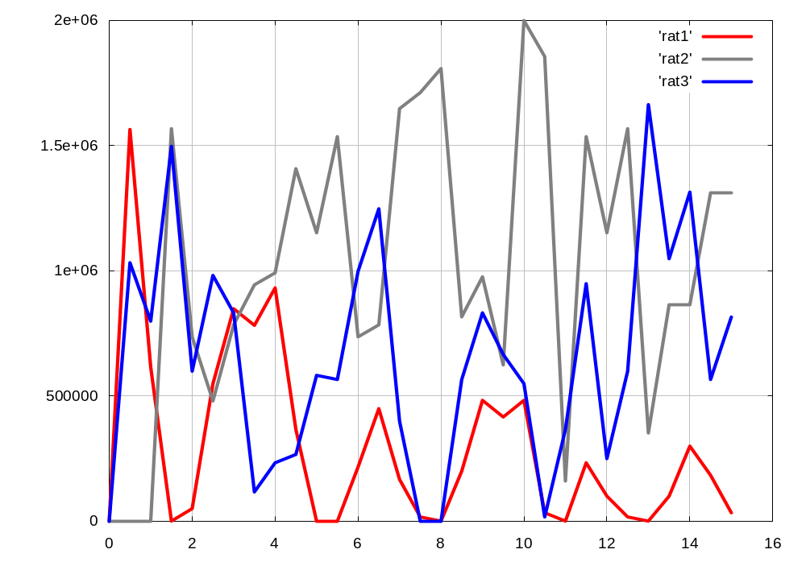
Multiplazione di sorgenti TCP e UDP
Scenari simili a quello del file MuxTCP.tcl ma con
  TCP Reno in SRC_1, UDP in SRC_2, TCP SACK in SRC_3
  Tutti i Link sono impostati con Cap. Trasmissiva=6Mb e ritardo di propag.=10ms
  Buffer gateway: 50 pk
Caso 1, file TCPCBR.tcl: SRC_1 start 0.1 sec, SRC_2 con CBR a 1Mbps start 2.1 sec stop a 7.0 sec, SRC_3 start 0.1 sec
Caso 2, file TCPVBR.tcl: SRC_1 start 0.1 sec, SRC_2 con ON-OFF esponenziale start 1.0 sec ON=100 ms a 2Mbps OFF 100ms (valore medio 1 Mb), SRC_3 start 0.1 sec
Caso 1
Caso 2

